Slide 1
HƯỚNG DẪN SỬ DỤNG PHƯƠNG TIỆN PHÒNG HỘ CÁ NHÂN (PPE)

Slide 2
CƠ SỞ PHÁP LÝ
1/ Quyết định 5188/QĐ-BYT ngày 14 tháng 12 năm 2020 của Bộ trưởng Bộ Y tế về việc ban hành Hướng dẫn phòng và kiểm soát lây nhiễm SARS-CoV trong cơ sở khám bệnh, chữa bệnh.
2/ Quyết định 4159/QĐ-BYT ngày 28/8/2021 của Bộ trưởng Bộ Y tế về việc ban hành Hướng dẫn lựa chọn và sử dụng phương tiện phòng hộ cá nhân trong phòng, chống bệnh dịch COVID-19.
3/ Quyết định số 1616/QĐ-BYT ngày 08/4/2020 của Bộ trưởng Bộ Y tế về việc Hướng dẫn tạm thời về kỹ thuật, phân loại và lựa chọn bộ trang phục phòng, chống dịch COVID-19.

Slide 3
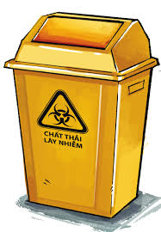
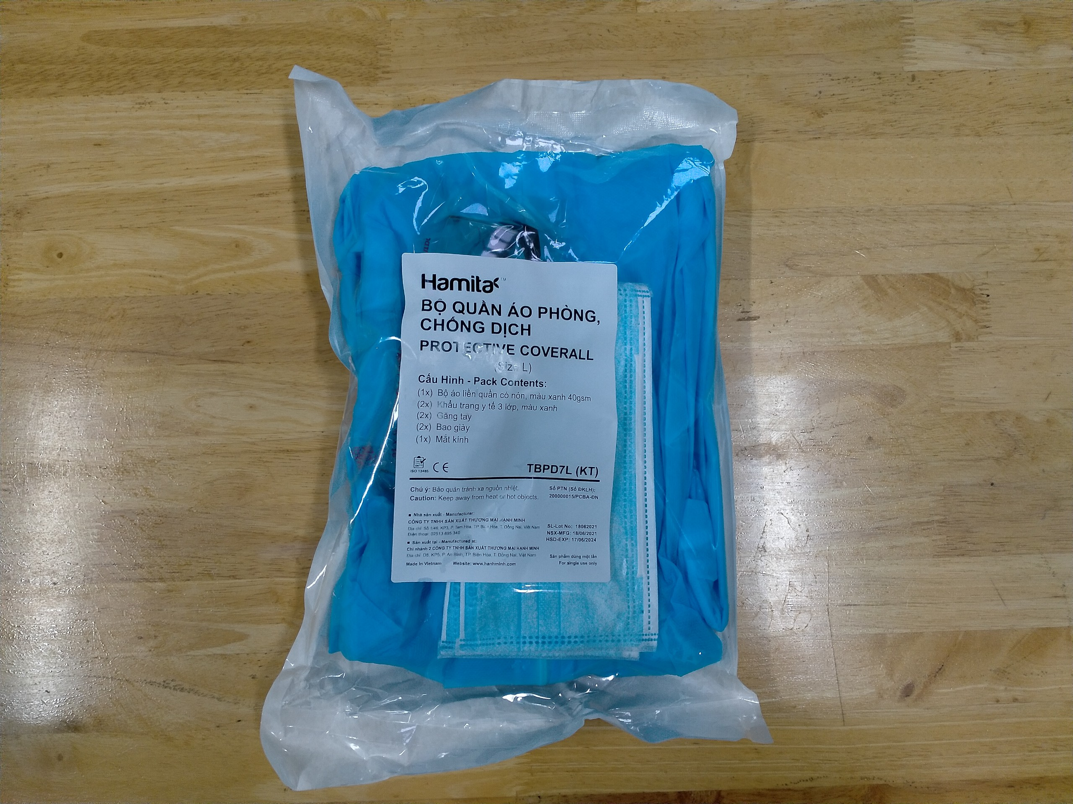
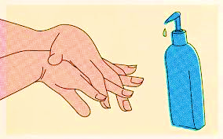
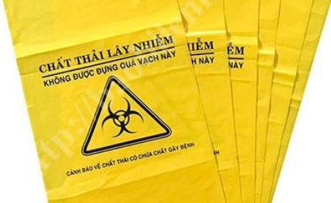
I. Định nghĩa PPE:
Phòng ngừa và kiểm soát lây nhiễm SARS-CoV-2 có nhiều biện pháp. Trong đó có các biện pháp sau:
+ Sử dụng phương tiện phòng hộ cá nhân (PPE)
+ Vệ sinh tay
+ Xử lý vật dụng lây nhiễm ...

Slide 4
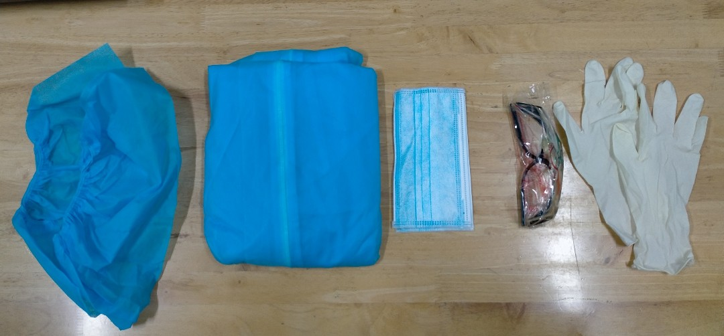
I. Định nghĩa PPE:
Bộ trang phục phòng chống dịch Covid-19 là phương tiện phòng hộ cá nhân, các thành phần chính bao gồm:
+ Bộ mũ, áo, quần dạng liền (hoặc rời)
+ Các phụ kiện lựa chọn kèm theo như: bao giầy, kính bảo hộ hoặc tấm che mặt, khẩu trang y tế, găng tay y tế, tạp dề bán thấm, ủng)

Slide 5
Phương tiện phòng hộ cá nhân tối thiểu theo phân cấp nguy cơ lây nhiễm:
Cấp độ 1: Nguy cơ lây nhiễm thấp (không tiếp xúc trực tiếp người nhiễm, nghi nhiễm). Như trực chốt gác các khu vực cách ly cộng đồng, khu vực hành chính
Cấp độ 2: Nguy cơ lây nhiễm trung bình (có thể tiếp xúc trực tiếp người nhiễm,nghi nhiễm) cụ thể các khu vực: tiếp đón, phân luồng, khai báo y tế, tiêm vắc xin Covid-19.
Cấp độ 3: Nguy cơ lây nhiễm cao (tiếp xúc trực tiếp người nhiễm không có can thiệp hô hấp, thủ thuật xâm lấn, tạo khí dung; thu gom-vận chuyển-xử lý rác thải, dụng cụ, mẫu bệnh phẩm hô hấp XN Covid-19). Áp dụng trong cơ sở y tế, khám chữa bệnh.
Cấp độ 4: Nguy cơ lây nhiễm rất cao (tiếp xúc trực tiếp người nhiễm có can thiệp hô hấp, thủ thuật xâm lấn, tạo khí dung; khu xử lý, khâm liệm tử thi, giám định pháp y tử thi người nhiễm, nghi nhiễm). Áp dụng trong cơ sở y tế, khám chữa bệnh.

Slide 6
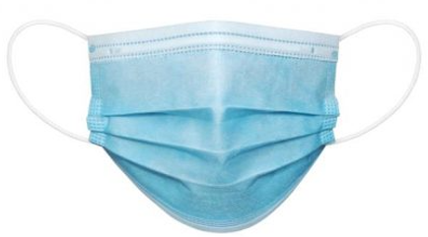

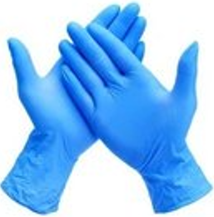
Cấp độ 1: Nguy cơ lây nhiễm thấp (không tiếp xúc trực tiếp người nhiễm, nghi nhiễm). Như trực chốt gác các khu vực cách ly cộng đồng, khu vực hành chính, khoa phòng thông thường)
Khẩu trang y tế : cần có tối thiểu
Tấm che mặt hoặc kính : + / -
Găng tay y tế : + / -
+ / - có thể sử dụng, có thể không tùy tình huống cụ thể

Slide 7
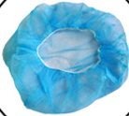
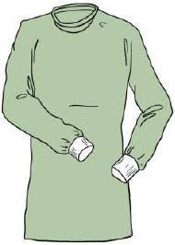
Cấp độ 2: Nguy cơ lây nhiễm trung bình (có thể tiếp xúc trực tiếp người nhiễm,nghi nhiễm) cụ thể các khu vực: tiếp đón, phân luồng, khai báo y tế, tiêm vắc xin Covid-19.
Khẩu trang y tế
Áo choàng chống dịch
Mũ hoặc trùm đầu
Tấm che mặt hoặc kính
Găng tay y tế : + / -
+ / - có thể sử dụng, có thể không tùy tình huống cụ thể

Slide 8
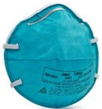
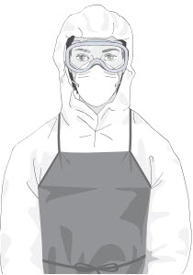
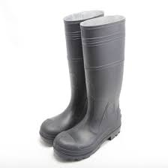
Cấp độ 3: Nguy cơ lây nhiễm cao (tiếp xúc trực tiếp người nhiễm không có can thiệp hô hấp, thủ thuật xâm lấn, tạo khí dung; thu gom-vận chuyển-xử lý rác thải, dụng cụ, mẫu bệnh phẩm hô hấp XN Covid-19)
KT y tế hoặc KT N95
Bộ áo quần liền / rời hoặc áo choàng chống dịch
Mũ hoặc trùm đầu
Găng tay y tế và bao giày
Tấm che mặt hoặc kính
Tạp dề và Ủng : + / -
+ / - có thể sử dụng, có thể không tùy tình huống cụ thể

Slide 9
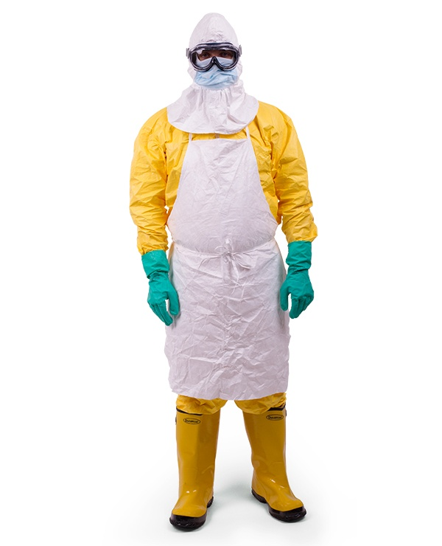
Cấp độ 4: Nguy cơ lây nhiễm rất cao (tiếp xúc trực tiếp người nhiễm có can thiệp hô hấp, thủ thuật xâm lấn, tạo khí dung; khu xử lý, khâm liệm tử thi, giám định pháp y tử thi người nhiễm, nghi nhiễm)
Khẩu trang N95,
Bộ áo quần liền hoặc rời
Mũ hoặc trùm đầu
Găng tay y tế và bao giày
Tấm che mặt hoặc kính
Tạp dề và Ủng : + / -
+ / - có thể sử dụng, có thể không tùy tình huống cụ thể
Quyết định 4159/QĐ-BYT ngày 28/8/2021 của Bộ trưởng Y tế

Slide 10
II. Các bước mang và cởi bỏ PPE:

Slide 11
1. Chuẩn bị PPE và dụng cụ:
1.1. Trước khi sử dụng PPE
Rửa tay
Kiểm tra: hạn dùng, bộ PPE mới, không hư hỏng, đúng size
Bộ PPE cơ bản phải có 7 thành phần:
+ Bao giày
+ Quần, áo, mũ hoặc liền
+ Kính bảo hộ hoặc tấm che mặt
+ Khẩu trang y tế
+ Đôi găng tay y tế

Slide 12
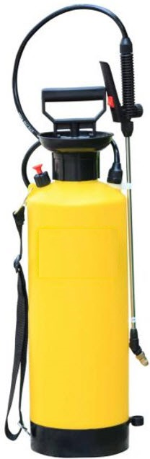
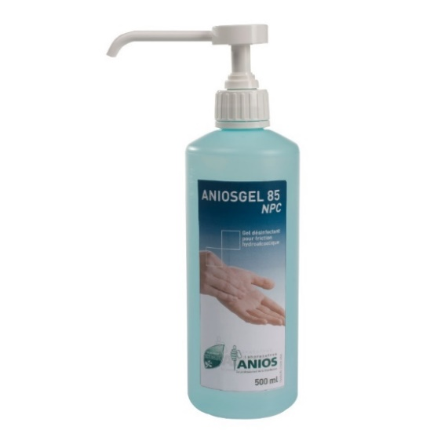
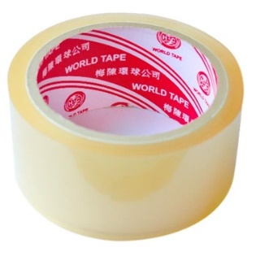
1. 2. Chuẩn bị PPE và dụng cụ:
Nước, xà phòng rửa tay hoặc D.dịch chứa ít nhất 60% cồn
Thùng chứa rác thải lây nhiễm
Bao nilon màu vàng, băng keo cuộn để nêm miệng bao
Dung dịch Clor nồng độ 0,1% và bình phun cầm tay/đeo vai

Slide 13
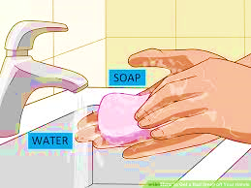
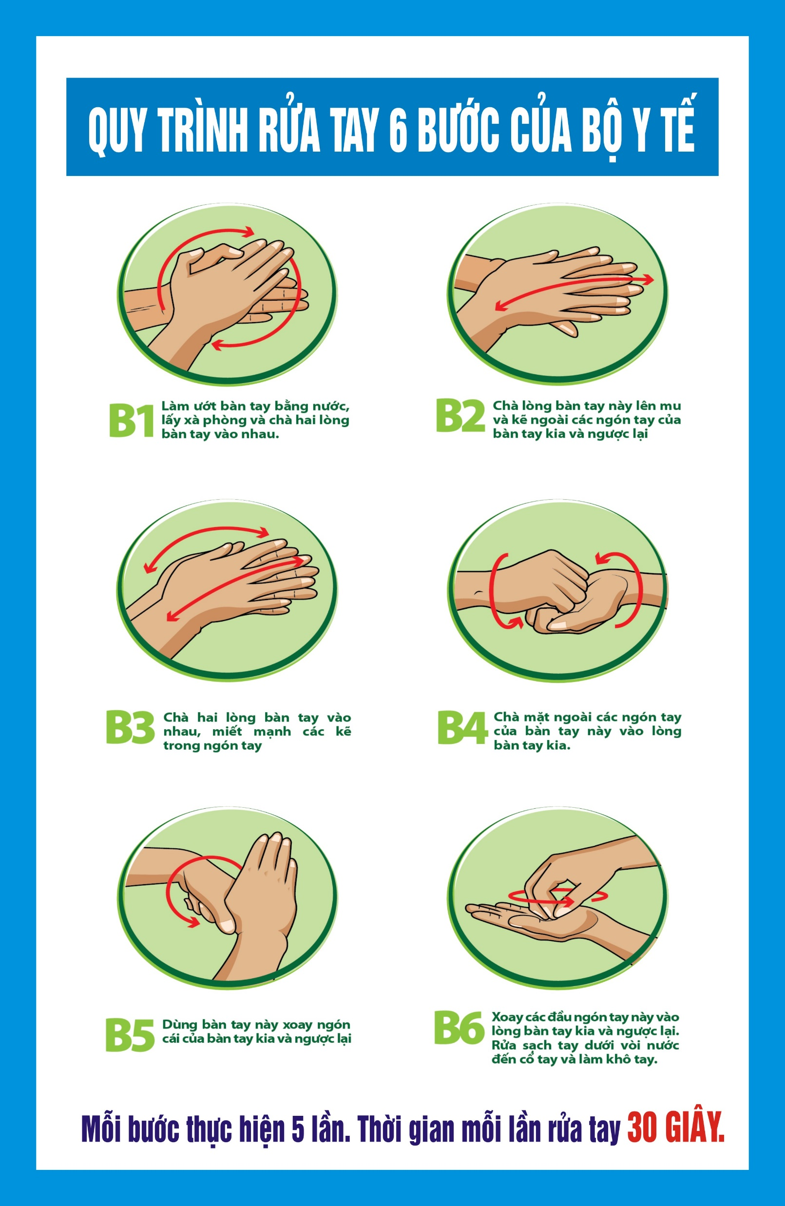
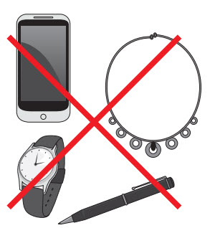
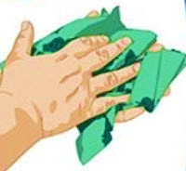
Hoặc

Slide 14
1.2 Các bước mặc PPE:
Bước 1: Vệ sinh tay.
Bước 2: Đi bao giầy.
Bước 3: Mặc áo choàng chống dịch hoặc PPE rời / liền
Bước 4 : Vệ sinh tay.
Bước 5: Mang khẩu trang
Bước 6: Mang kính bảo hộ (nếu sử dụng kính).
Bước 7: Đội mũ trùm kín tóc, đầu, tai
Bước 8: Mang tấm che mặt (nếu sử dụng thay kính)
Bước 9: Mang găng theo chỉ định.

Slide 15
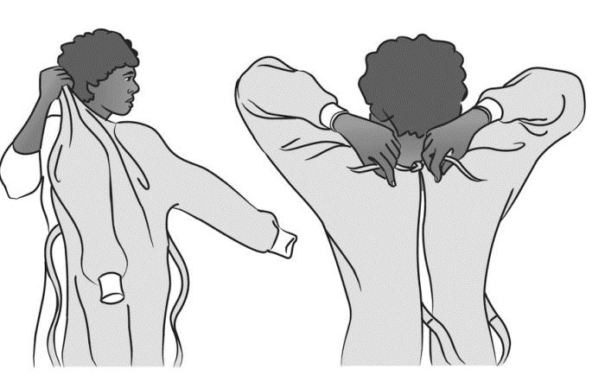
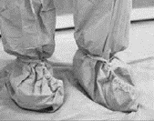
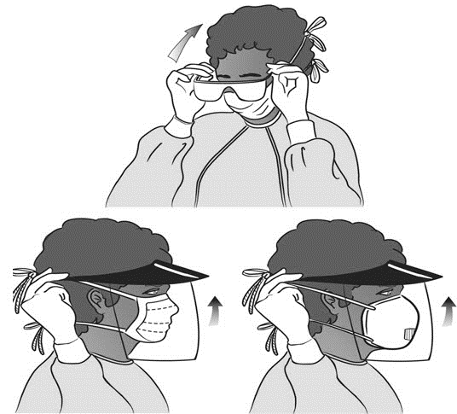
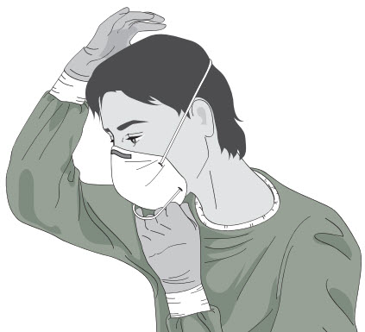
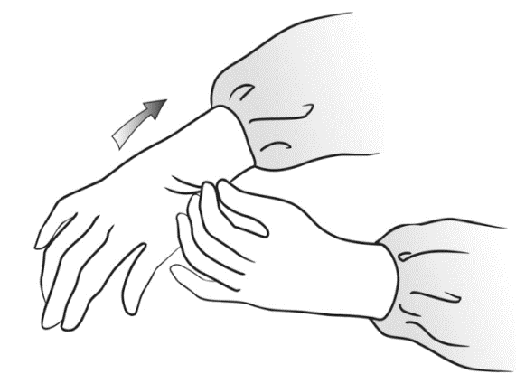
Mặc quần áo
Mang bao giày
Mang găng tay
Mang kính
Mang khẩu trang

Slide 16
1.3. Các bước cởi PPE:
Bước 1: Tháo găng.
Bước 2: Vệ sinh tay.
Bước 3: Tháo kính bảo hộ (loại dây đeo ngoài mũ) hoặc tấm che mặt.
Bước 4: Vệ sinh tay.
Bước 5: Tháo bỏ mũ, áo, quần
Bước 6: Vệ sinh tay.
Bước 7: Tháo bao giầy
Bước 8: Vệ sinh tay.
Bước 9: Tháo khẩu trang
Bước 10: Vệ sinh tay.
Lưu ý: Sau mỗi thao tác cởi bỏ vật dụng phải vệ sinh tay

Slide 17
Nguyên tắc : Hạn chế thấp nhất khả năng lây nhiễm
_ Thực hiện tại phòng / khu vực cởi bỏ theo quy định
_ Ưu tiên vật dụng nhiễm nhiều
_ Không hoặc hạn chế tiếp xúc mặt ngoài
_ Cuộn vật dụng, mặt nhiễm vào trong
_ Cởi PPE và bỏ ngay vào thùng rác lây nhiễm
_ Sau mỗi thao tác phải rửa tay bằng dung dịch sát khuẩn

Slide 18



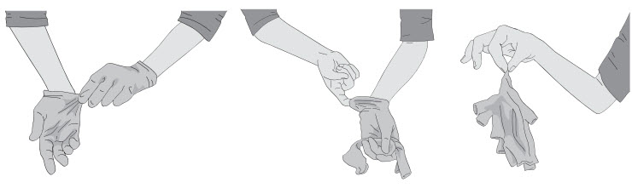
Cởi bỏ găng tay

Slide 19
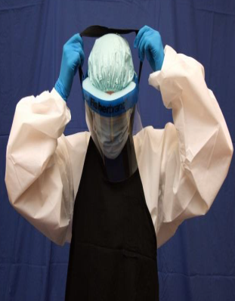
Cởi bỏ tấm kính che mặt (nếu có sử dụng)

Slide 20
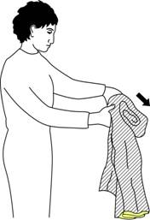
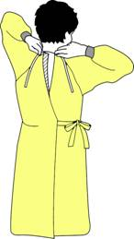
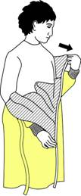
Cởi quần áo (nón, áo, quần, bao giày)

Slide 21
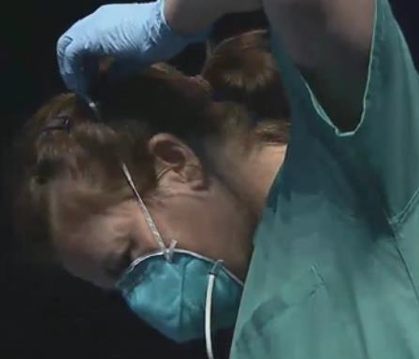
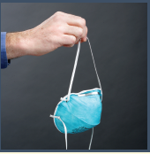
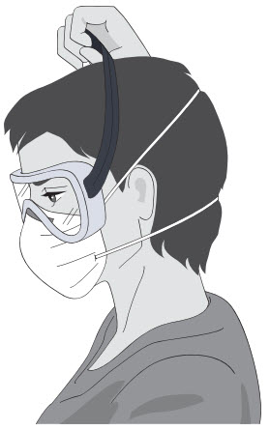
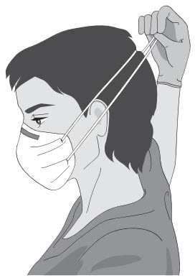
Cởi bỏ khẩu trang

Slide 22
* Lưu ý khi sử dụng PPE
1. PPE chỉ hiệu quả khi áp dụng cùng với những biện pháp phòng ngừa lây nhiễm và kiểm soát nhiễm khuẩn.
2. Luôn có sẵn PPE và được bảo quản đúng quy định. Bảo đảm không thiếu PPE ngay cả tình huống khẩn cấp.
3. Nhân viên y tế phải được đào tạo kỹ về sử dụng PPE trước khi làm việc, bao gồm cả mang và tháo bỏ PPE.
4. Lựa chọn đúng chủng loại PPE theo từng tình huống công việc, kích cỡ phù hợp với người sử dụng.
5. Tuân thủ tuyệt đối quy trình mang và tháo bỏ PPE.

Slide 23
* Lưu ý khi sử dụng PPE
6. Khu vực mang và tháo bỏ PPE là 2 khu vực riêng biệt.
7. KHÔNG mặc PPE khi ngủ, nghỉ, ăn uống và sinh hoạt.
8. KHÔNG phun hóa chất khử khuẩn lên bề mặt PPE trong bất kỳ tình huống nào và không tái sử dụng.
9. KHÔNG mặc bộ PPE cho người bệnh trong bất kỳ tình huống nào.
10. PPE dạng liền hoặc rời hoặc áo choàng chống dịch chỉ sử dụng một lần, thải bỏ ngay khi không còn làm việc hoặc đi ra khỏi khu vực có nguy cơ lây nhiễm. Xử lý tập trung bộ quần áo mặc trong bộ trang phục PHCN.

Slide 24
